Slide 1

МДОАУ «Детский сад № 60»
комбинированного вида г. Орска
Дидактическое пособие из бросового материала:
«Тактильные дощечки по мотивам сказок»
Воспитатель: Адушева Н.И.

Slide 2

Пособие «Тактильные дощечки по мотивам сказок» предназначено для детей 3-7 лет.
Пособие направлено на развитие тактильных ощущений, что в свою очередь способствует речевому, зрительному, познавательному и осязательному развитию ребенка. Дети знакомятся с предметами окружающей среды через тактильные ощущения пальчиков, и с помощью данного пособия познают фактуру, плотность, шероховатость, гладкость и другие качества предметов.
Цель создания пособия: способствовать развитию внимания, логического мышления, мелкой моторики пальцев, тактильной памяти, речи и воображения.
Пособие предназначено для индивидуальной работы с детьми и совместной деятельности.
Дидактическое пособие «Тактильные дощечки по мотивам сказок»
Задачи:
Формировать представление о фактуре и тактильных особенностях разных предметов;
Развивать умения дифференцировать осязательные ощущения;
Активизировать словарный запас по теме: поверхность предмета на ощупь (гладкая/шершавая, мягкая/жесткая, плоская/выпуклая);
Развивать мелкую моторику пальцев рук.

Slide 3
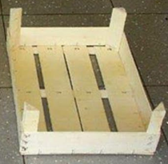
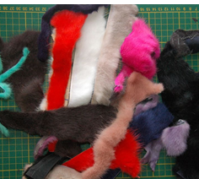
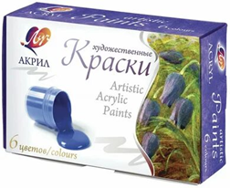
Материал:
Фанера от ящиков из- под фруктов, обрезки материала, кожи, меха, краски.
Пособие представляет собой дощечки прямоугольной формы из фанеры, с одной стороны на поверхности дощечки прикреплены прямоугольники разной фактуры и плотности (мех разной фактуры, крупа, кожа), с другой стороны - изображение сказочного персонажа.

Slide 4
Работа по развитию тактильной чувствительности проводится в несколько этапов, каждый из которых характеризуется постепенным усложнением, как самого процесса, так и словесного обозначения качества и свойства предмета, его основного признака.
Цель первого этапа - познакомить детей с дощечками, ввести в словарь прилагательные, характеризующие качества.
Обследование «тактильных дощечек». Сначала ребенка знакомят с карточками, одна сторона которых имеет поверхность различной фактуры — гладкая, колючая, шероховатая, покрытая длинной или короткой шерстью и т.д «Определи на ощупь» ,«Найди на ощупь»
Цель второго этапа - учить детей соотносить поверхности дощечек с определённым животным, эмоциональным состоянием.
Найди дощечку, похожую на лису, медведя, ежа, лягушку... (дав ответ , ребенок сможет сам себя проверить, перевернув дощечку, на обратной стороне которой изображено животное)
Ответь на вопросы: Какое животное напоминает дощечка?
Найди самую злую дощечку, самую добрую, грустную

Slide 5
Третий этап работы посвящен работе над сказкой.
Педагог, рассказывая знакомую ребенку сказку, героями которой являются животные, предлагает по ходу повествования прикоснуться рукой к соответствующим карточкам, создает «тактильный образ» сказки.
С детьми можно провести следующие дидактические игры по сказкам, используя тактильные дощечки:
«Кто за кем?», «Кого встретил колобок?» — проверяет знание содержания сказки. (попросить разложить карточки в той последовательности, в которой животные появлялись по ходу сюжета)
«Кто герой сказки?» —тренирует умение узнавать сказку по персонажам
«Кто в каком домике живёт?» — закрепляет знания о домашних и лесных животных.
«Кто спрятался в теремке?» — узнать героя сказки, дотронувшись до определенной тактильной дощечки
«Расскажи сказку» — ребёнок раскладывает карточки-иллюстрации в правильном порядке и пересказывает сюжет своими словами.
«Кто лишний?» — проверяет знание содержания сказки.

Slide 6
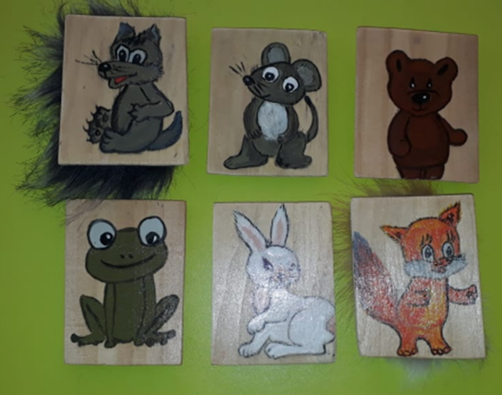
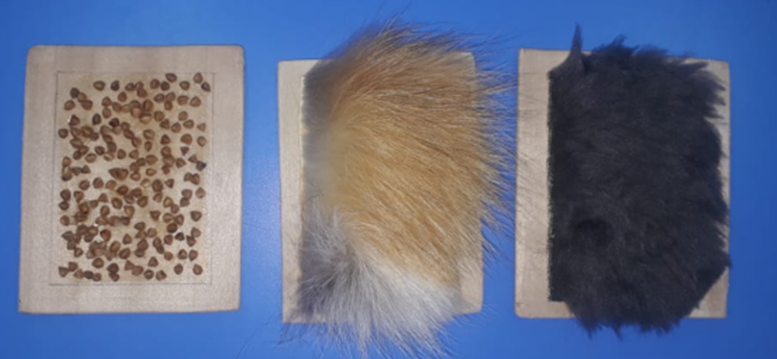
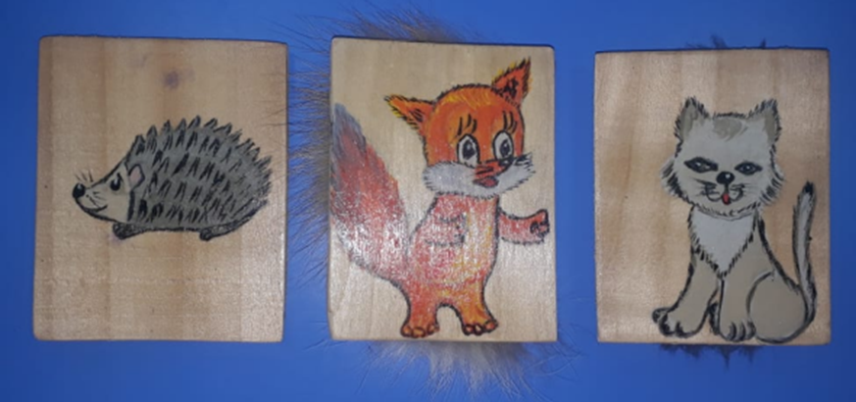
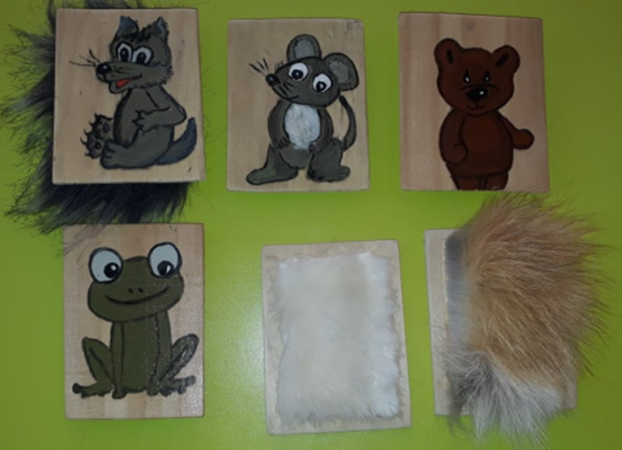

Slide 7
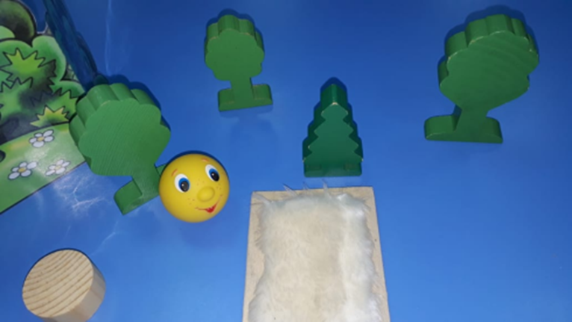
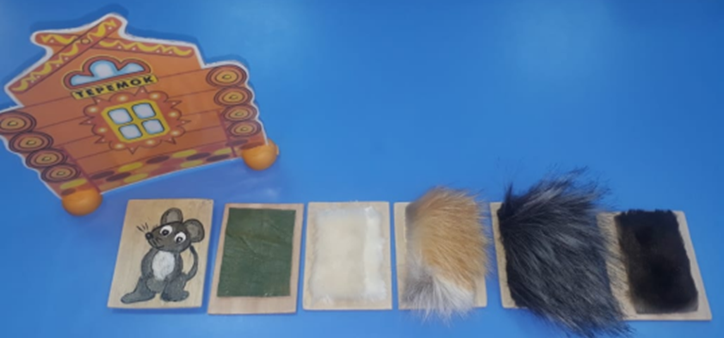
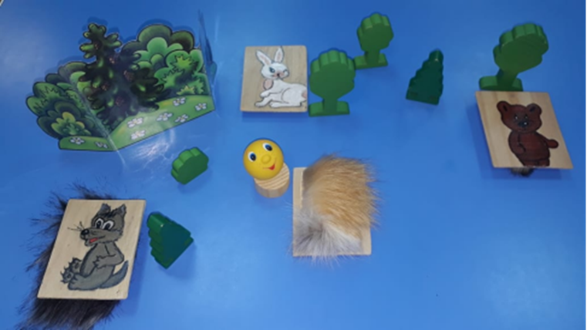
Вариант игры «Кого встретил колобок?»
Вариант игры
«Кто первым пришел в теремок?»

